Slide 1
Clase 2 de Introduccion a la Ingenieria

Slide 2
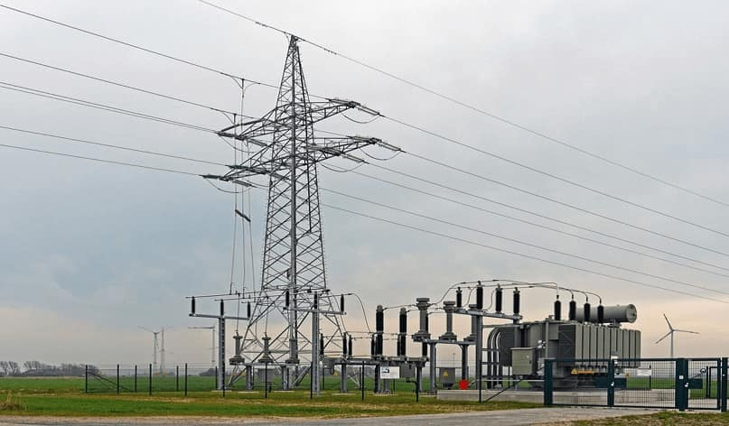
INGENIERIA ELECTRICA
Ingeniería Eléctrica
Es la mayor de todas las ramas de la ingeniería, se ocupa de los dispositivos,las correintes y los sistemas eléctricos. Los ingenieros eléctricos trabajan con equipo que varia desde generadores de alta potencia hasta diminutos chips de computadores. Su trabajo se encuentra presente en casi todos los sectores de la socioedad: aparatos eléctricos, laceres para industrias, sistemas de satélites,estaciones generadoras etc.

Slide 3
INGENIERIA ELECTRICA
Ingeniería Eléctrica y Electrónica Campo Laboral
Sistemas de generación de energía y trasmisión eléctrica.
electrónica.
Sistemas de comunicaciones.
Instrumentación y medición
Controles automáticos
Computadores
Entre otras.

Slide 4
Video

